Slide 1


Slide 2
Secretaria Distrital de Salud
Dirección de Urgencias y Emergencias en Salud
Subdirección de Gestión de Riesgo en Emergencias y Desastres
Curso Primer Respondiente
Infarto Agudo de Miocardio I A M

Slide 3
Objetivos de capacitación
Definir que es un Infarto Agudo de Miocardio - IAM.
Identificar el IAM.
Reconocer ¿Qué hacer y qué no hacer?

Slide 4
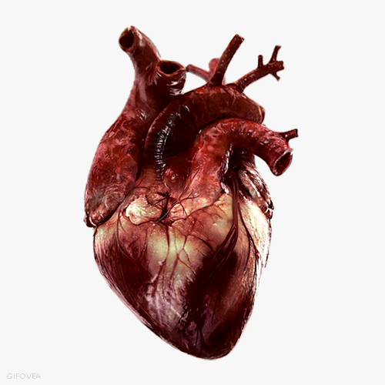
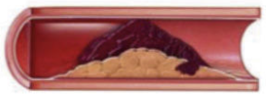
Infarto Agudo de Miocardio
I A M
Es la necrosis del músculo del corazón.
Se genera como el resultado de la obstrucción de una arteria coronaria.
https://images.app.goo.gl/SjiKWRXEsTKq56Sv9
https://www.revespcardiol.org/es-pdf-S0300893218306365

Slide 5
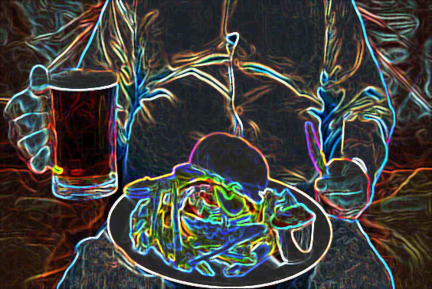
Factores de Riesgo modificables
Hipertensión Arterial.
Tabaco.
Colesterol Alto.
Sedentarismo
Obesidad
https://images.app.goo.gl/ZhaNdM3AZUmAxgW56
https://fundaciondelcorazon.com/informacion-para-pacientes/enfermedades-cardiovasculares/infarto.html

Slide 6

Factores de riesgo
NO modificables
Edad.
Sexo.
Etnia.
Herencia.
https://goo.gl/5oVkuv
Miocardiopatías familiares (hipertrófica, dilatada, restrictiva, arritmogénica, no compactada y otras)
https://fundaciondelcorazon.com/informacion-para-pacientes/enfermedades-cardiovasculares/cardiopatias-familiares-y-genetica.html
Notes:
LA PREVENCIÓN es lo principal y sobre estos factores no podemos actuar pero nos hacen mas propensos a sufrir o no de IAM y ACV. Nos servira para contrastar con la siguiente diapositiva

Slide 7

¿En qué momento puedo sufrir un infarto?
  Subir escaleras o lleva las bolsas de las compras.
  Situación de alto estrés emocional.
  Comer mucho de una sola vez.
  Actividad física
https://encrypted-tbn0.gstatic.com/images?q=tbn:ANd9GcTwrj1i4wXSj9h5oZ5J_EAC3ztknG-_MKQ2K7vpR3TmtFAz0iIfJzhpLjOsItHpiTnx3to&usqp=CAU
Tomado de: American Heart Association. es.heart.org

Slide 8
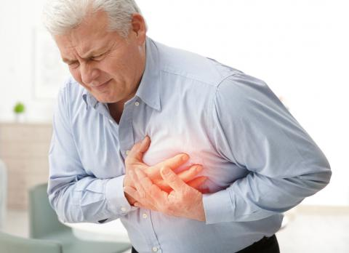
Signos y síntomas más frecuentes
Dolor en el pecho, irradiado al hombro, al brazo izquierdo, al cuello, a la mandíbula y a la espalda, por un tiempo mayor a 20 min.
Sensación de malestar, ahogo o falta de oxígeno.
Piel sudorosa, pálida y fría.
Náuseas y vómito.
Mareo, desmayo.
Sensación general de angustia, ansiedad o muerte inminente.
https://www.webconsultas.com/sites/default/files/styles/wc_adaptive_image__small/public/migrated/sintomas-angina-pecho.jpg
Notes:
El síntoma PRINCIPAL es el DOLOR para ambas patologias, se debe explicar su ubicación, el tipo, la intensidad para cada caso. Ademas se debe explicar que las personas que sufren frecuentementemente de dolor de cabeza (migraña) como estas caracteristicas mencionadas cambian y deben ser interpretadas por la comunidad como señal de alarma que obligue a acudir al paciente a un centro de urgencias.

Slide 9
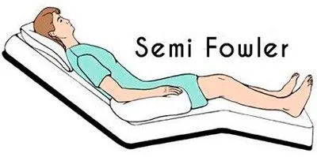
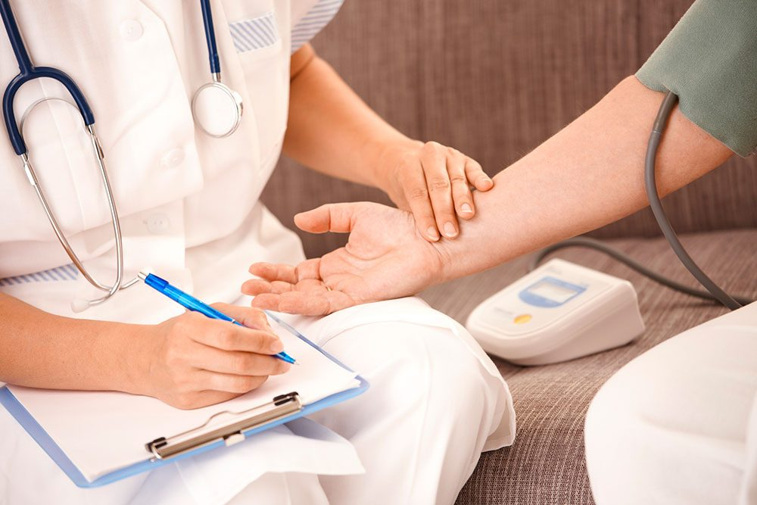
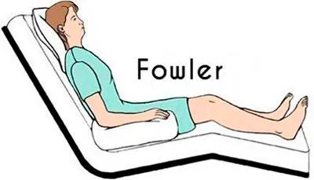
¿Qué hacer?
Active el SEM.
Informe al servicio de emergencias, la HORA de inicio de los síntomas.
Posición de seguridad y observe continuamente al paciente.
https://images.app.goo.gl/T2MHy2vGL8HYUwt66
Si el paciente presenta paro cardio-respiratorio, inicie maniobras de RCP.
https://images.app.goo.gl/bDMujLhqBRoG9F7B8
https://images.app.goo.gl/u9SbFuG3FQkpFiGP8
Notes:
Recuerde a la comunidad que su principal razón en esta charla no es manejar la patología sino eviar sus complicaciones.

Slide 10

¿Qué No hacer?
NO espere a su médico tratante, puede perder tiempo valioso.
Evite suministrar medicamentos sin orden médica.
NO le suministre líquidos ni alimentos.
https://images.app.goo.gl/12LuJz3onLyV2Hgo9
“Recomendación:
Consulta médica periódica”
Notes:
Recuerde a la comunidad que su principal razón en esta charla no es manejar la patología sino eviar sus complicaciones, la principal de ellas la HIPOXEMIA con aumento del INFARTO O ACV.

Slide 11


Slide 12
Gracias

Slide 13
Impacto

Slide 14
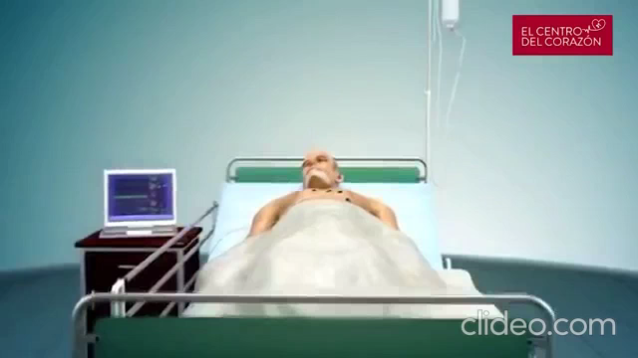
https://youtu.be/A9C7UC0FQqA

Slide 15
Epidemiología

